Slide 1

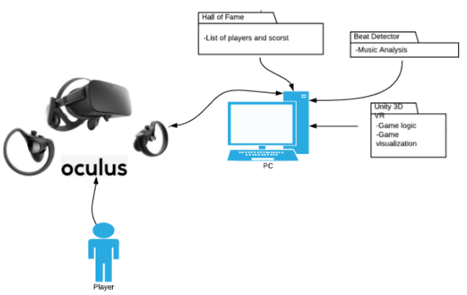
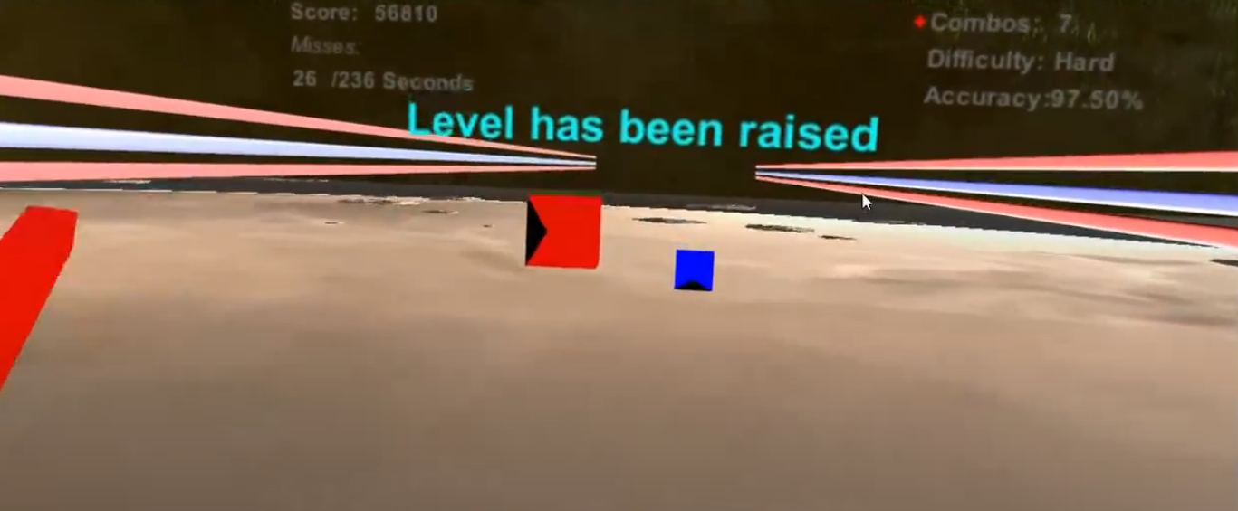
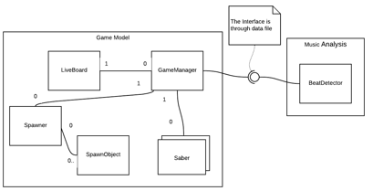
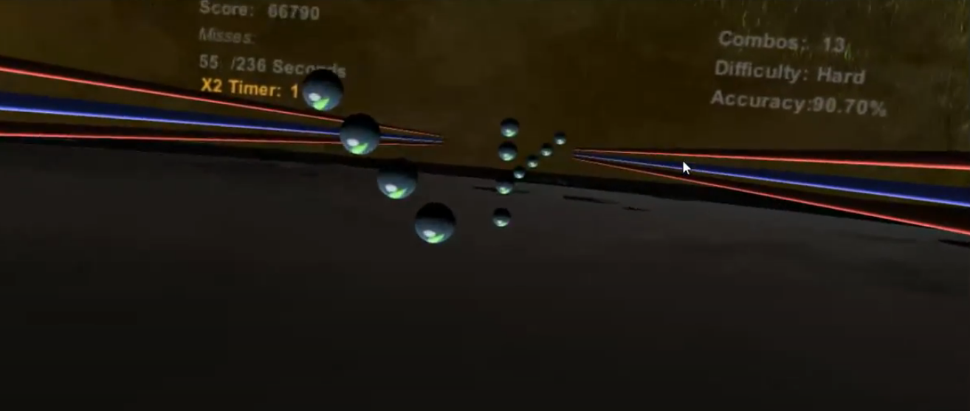
הנדסת תוכנה
עמית פלרמן וגרי דבח
מנחה: ד"ר חנן גזית
ארכיטקטורת ממשקי המערכת:
BEAT US
משחק ספורטיבי מבוסס מוזיקה בטכנולוגיית מציאות מדומה
הפרויקט הינו משחק מציאות מדומה מבוסס על אלגוריתם ניתוח מוזיקה.
במהלך המשחק, השחקן משתמש בחרבות וירטואליות כדי לפגוע בקוביות צבעוניות שונות שמוצגות לו בהתאם לקצב המוזיקה.
המשחק כולל שלוש רמות קושי ומודול בינה מלאכותית שמאתגר את המתשמש בהתאם לרמת הביצועים שלו.
בתמונה: עליית רמה בהתאם לביצועי השחקן ולוח אשר נותן נתונים על המשחק בזמן אמת.
דרישות המערכת:
האובייקטים מוצגים ונעים לכיוון השחקן על פי קצב המוזיקה שמנותח על ידי אלגוריתם בינה מלאכותית.
בעת פגיעה נכונה עם החרב או לא נכונה, מוצג לשחקן חיווי ומשוב בזמן אמת.
רמת הקושי של המשחק משתנה ומסתגלת בהתאם לביצועי השחקן ומיומנותו.
ארכיטקטורת המערכת:
בתמונה: מצב מיוחד שקורה בעקבות פגיעה ב"בוסט" ייחודי במהלך המשחק.

